Slide 1
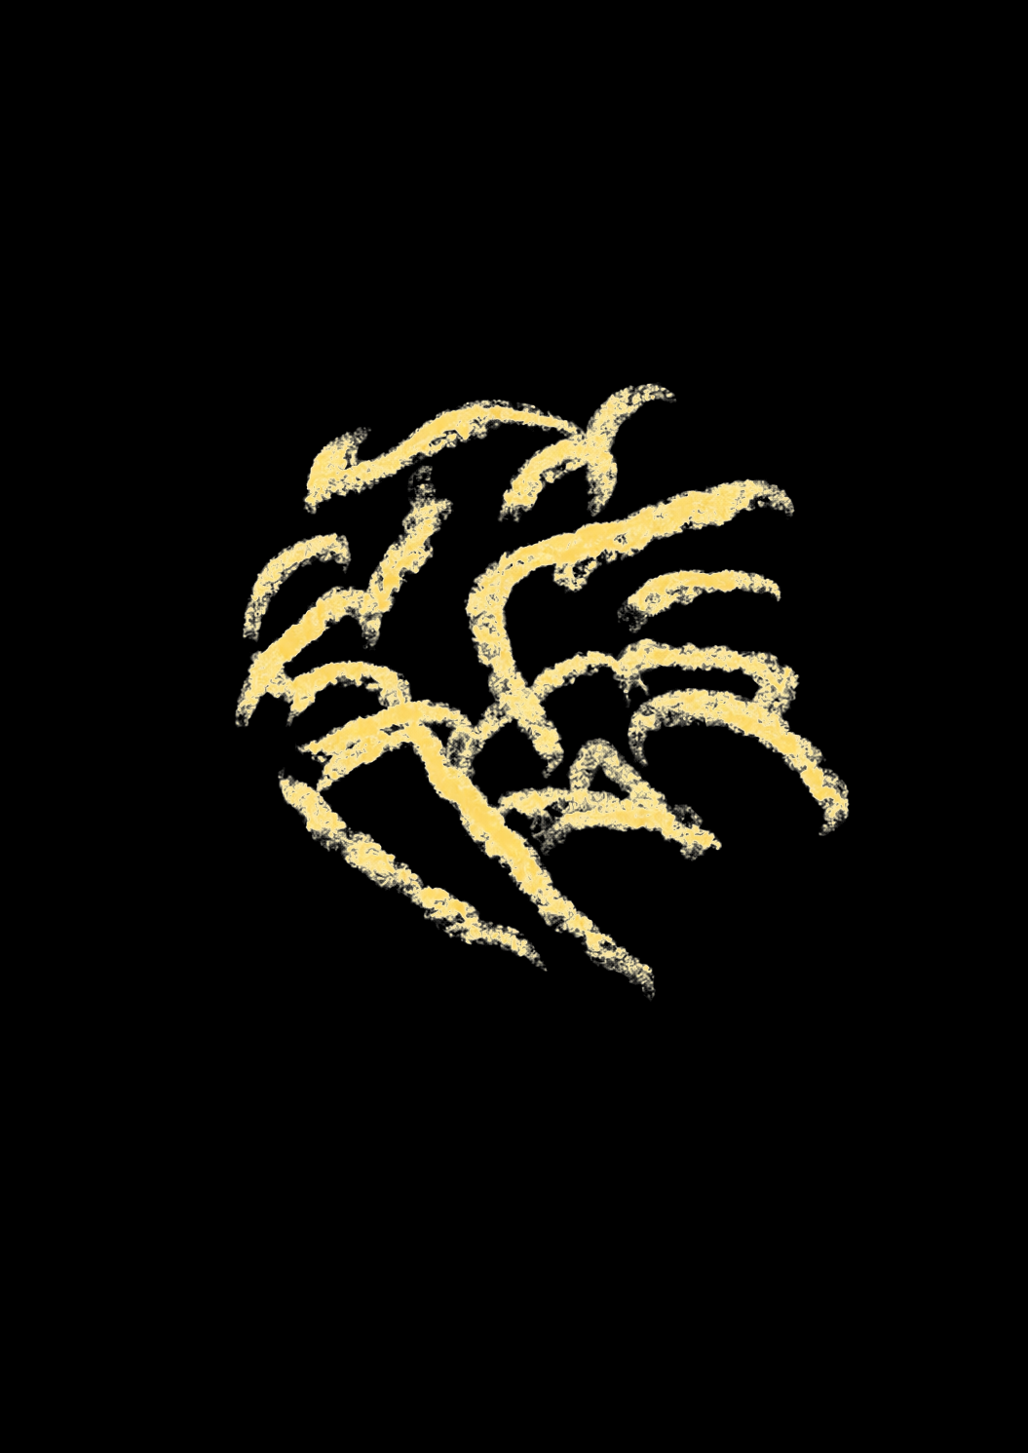
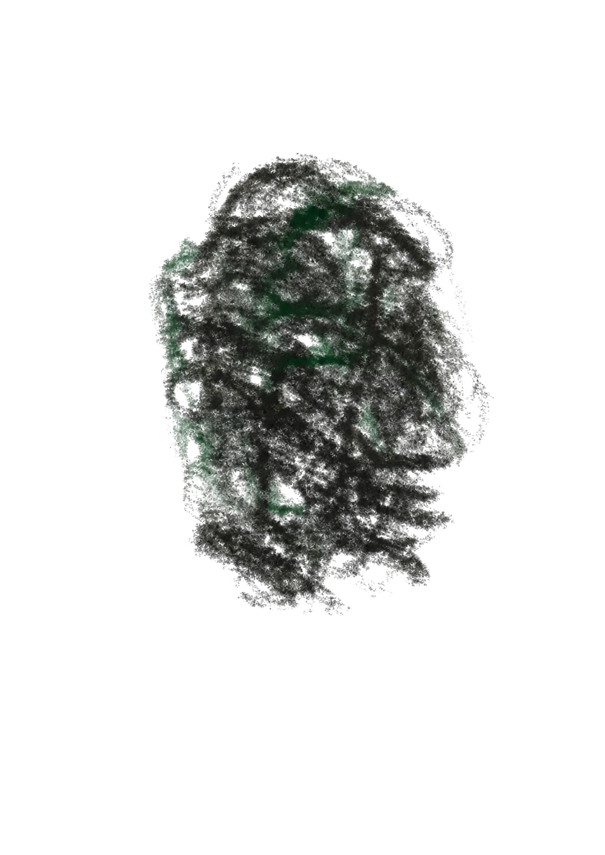
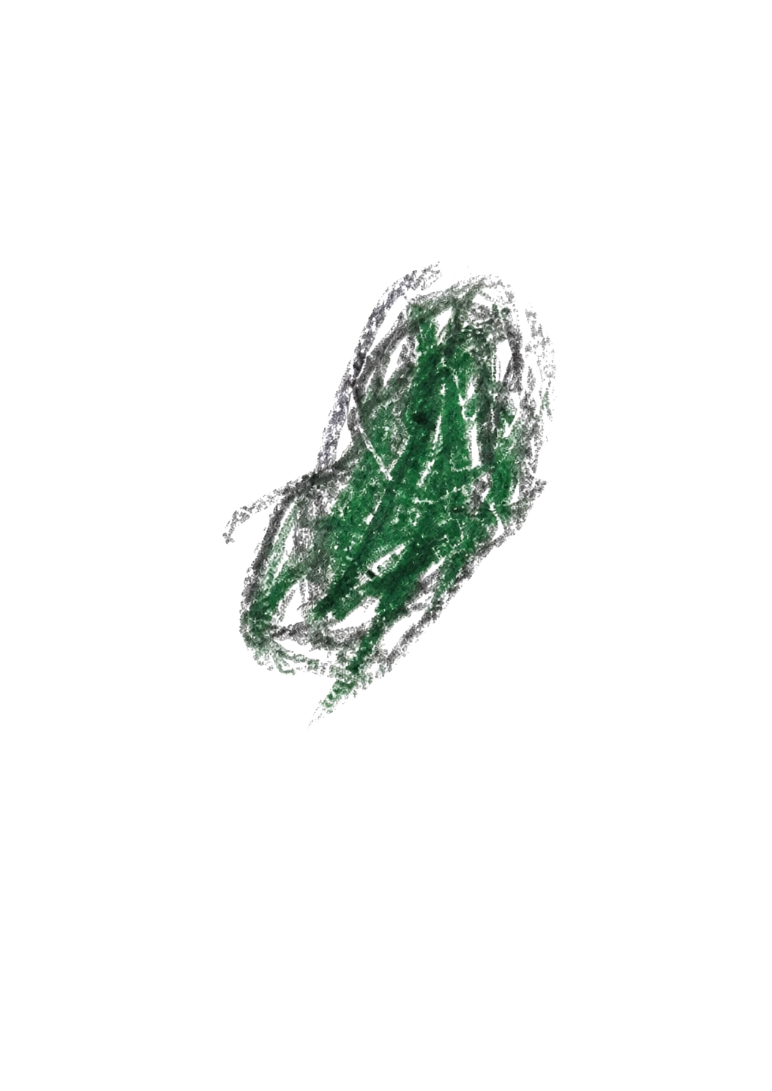
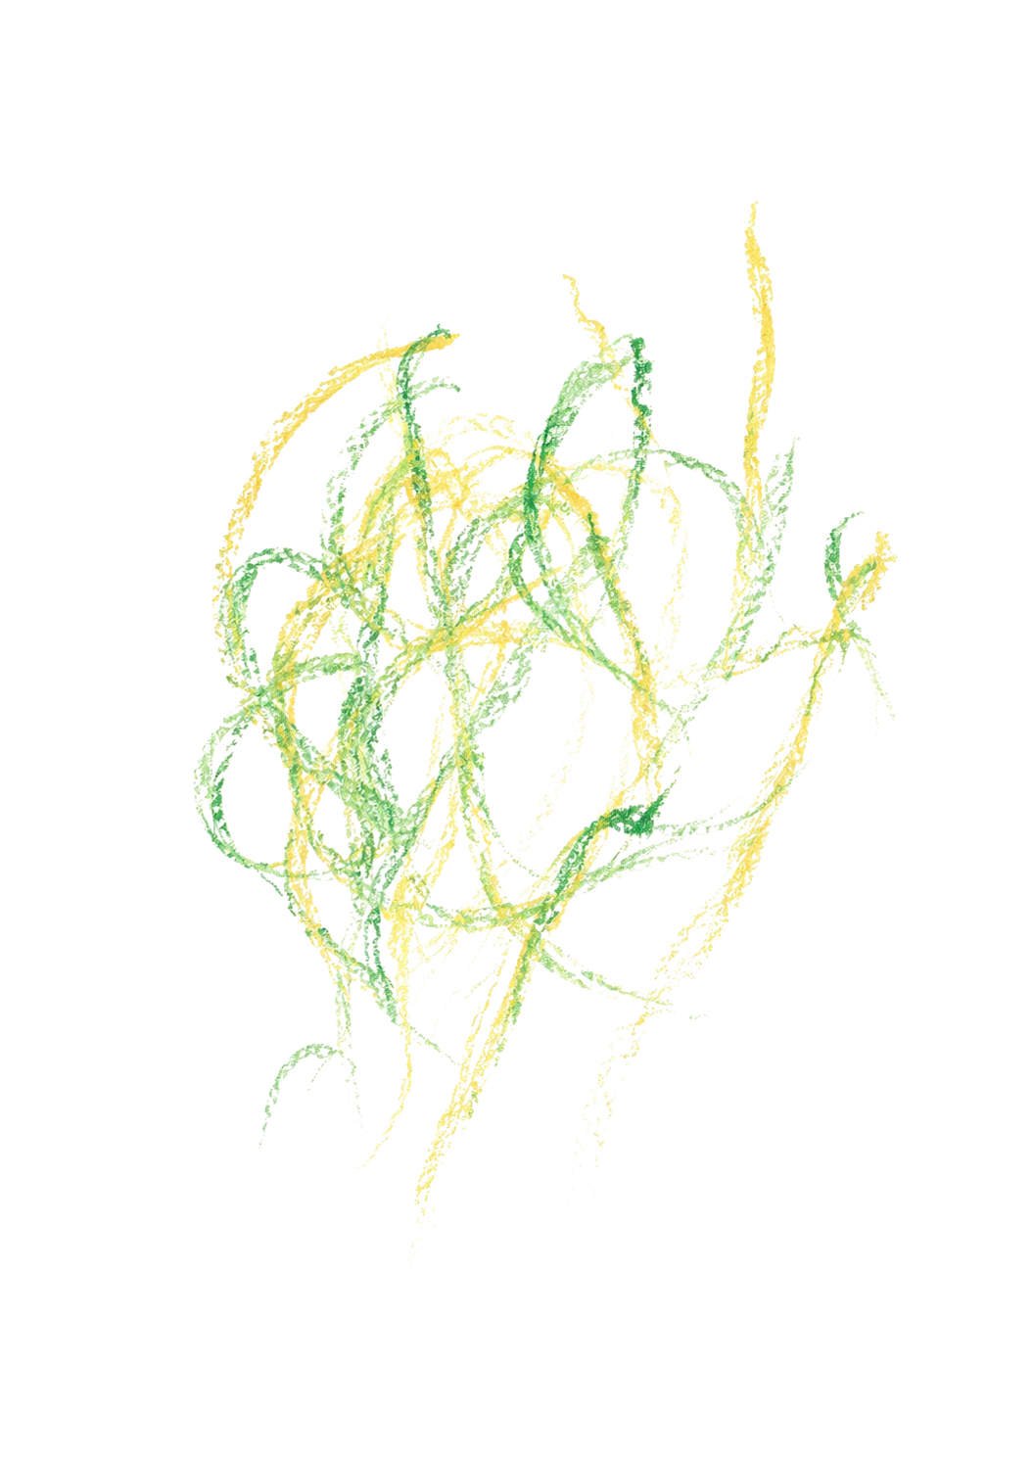
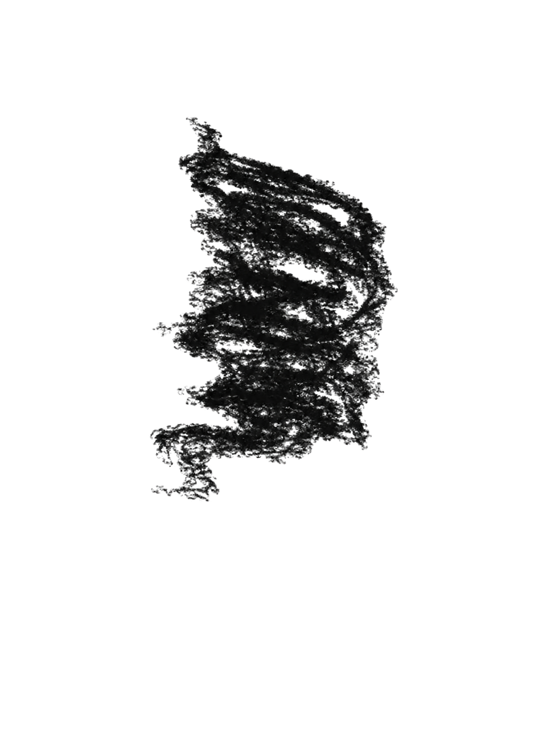
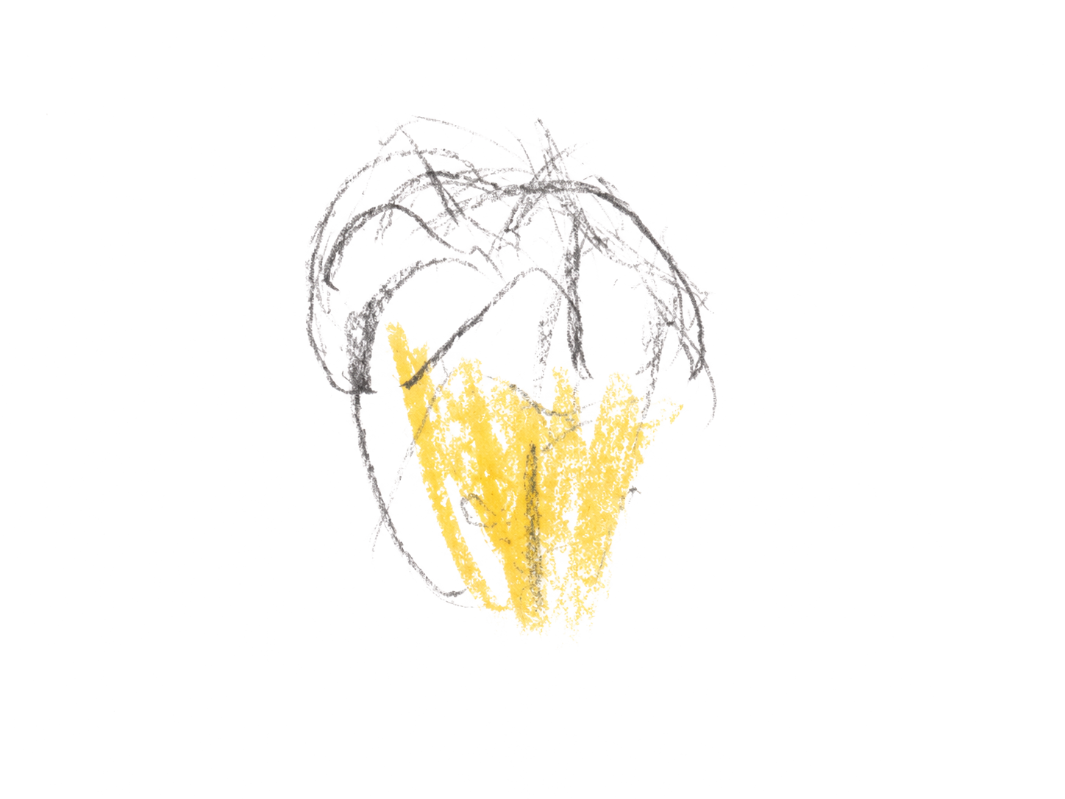
Как я вижу людей
Иногда я вижу людей как цвета и свет.
Будто вижу, что у них внутри.
Я не знаю, как это назвать.
Я просто вижу.

Slide 2
Это появляется само
Я не стараюсь это придумать.
Я не могу включить это специально.
Оно просто появляется в голове.

Slide 3
Я вижу внутреннюю форму
Это похоже на картинку внутри пространства.
Я вижу, как человек устроен,
даже если не знаю слов для этого.

Slide 4
Внутри больше всего эмоций
Внутри человека я вижу прежде всего чувства.
Они текут, как живая вода.
А ум похож на точки, искры, линии и дороги.

Slide 5
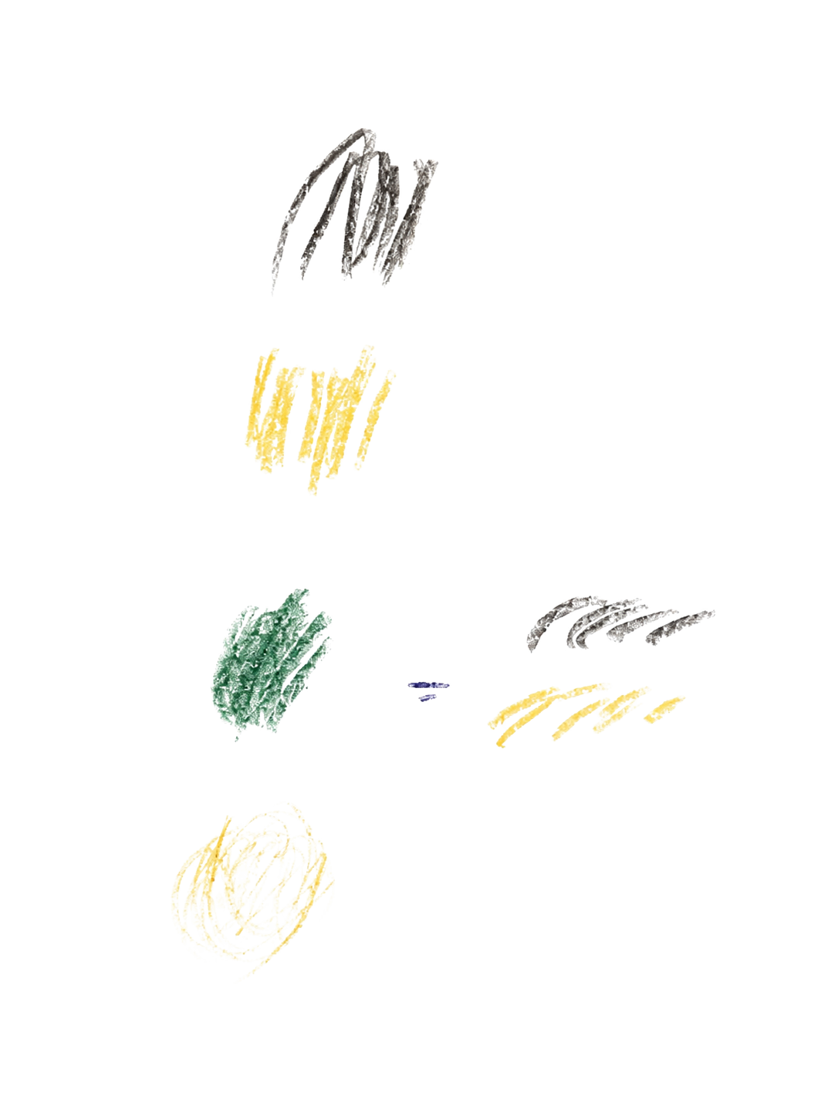
У цветов есть смысл
Один и тот же цвет значит одно и то же у разных людей.
Чёрное для меня связано с глубиной внутреннего мира.
Белое — почти самый светлый жёлтый.

Slide 6
Я вижу любовь
Иногда смотришь на человека и сразу чувствуешь:
внутри у него живёт любовь.
Не объясняешь. Просто видишь.

Slide 7
Полнота
В одном человеке чувств может быть мало.
В другом — будто целый океан.
Для меня сила — это сколько внутри живой эмоции.

Slide 8
Душа
Душа для меня — что-то выше обычного.
В ней может быть чистота и свет.
Там нет грязи.
Это похоже на что-то от Бога.

Slide 9
Почему меня тянет к людям
Я вижу в людях любовь и свет.
Меня тянет к ним, как магнитом.
Хочется быть рядом, дружить, узнавать их.
Особенно я люблю украинцев за этот свет.

Slide 10
Вот такая любовь.
Вот такой свет.

Slide 11
Это Бог?
Иногда я вижу в людях такой свет,
что не могу поверить, будто он просто из материи.
Я не знаю точно.
Но для меня это как что-то из другого мира.

Slide 12
Оно просто есть.
Я просто это вижу.
И всё.

